Slide 1
Ch20 系统管理
本章要点：
  系统管理相关模块
  目录、文件和磁盘的基本操作
  执行操作系统命令和运行其他程序
  获取终端的大小
  文件压缩和解压缩
  configparser模块和配置文件

Slide 2
系统管理相关模块
os模块：与操作系统相关的函数
os.path模块：与路径相关的函数
glob模块：文件通配符操作
tempfile模块：创建临时目录和文件
shutil模块：与目录和文件操作相关的函数
subprocess模块：用于执行其他程序

Slide 3
目录、文件和磁盘的基本操作(1)
创建目录
  使用os模块中的mkdir函数，可以创建目录，语法形式如下：
    os.mkdir(path, mode=0o777) #创建目录path
    os.makedirs(path, mode=0o777) #创建目录path，以及所有的path中包含的上级目录
>>> import os
>>> os.makedirs(r'c:\pythonpa\ch20\temp\dir1')
>>> os.mkdir(r'c:\pythonpa\ch20\dir2')

Slide 4
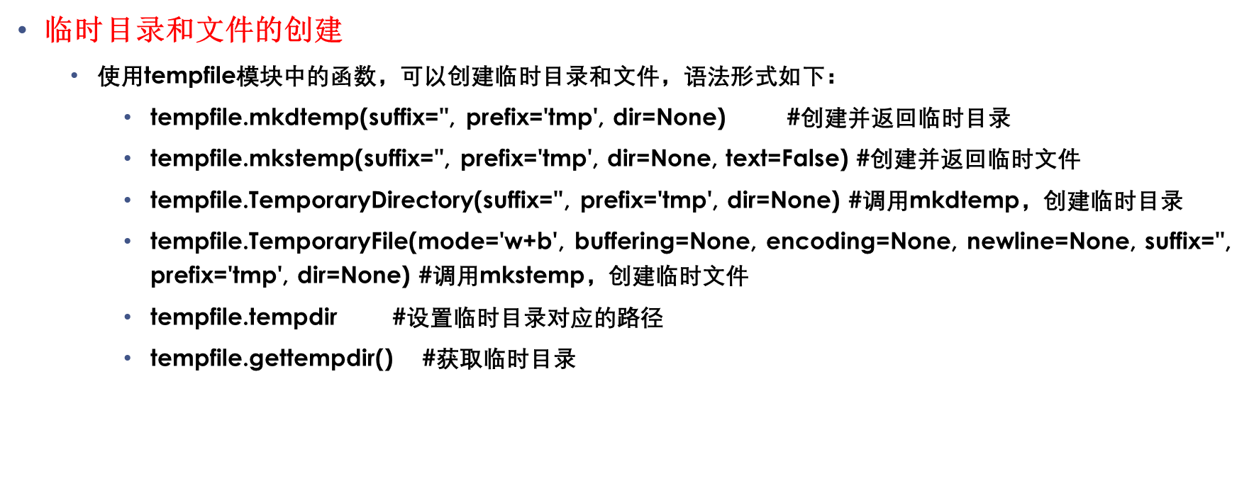
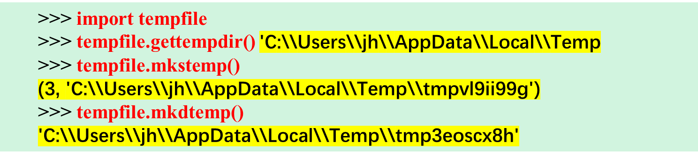
目录、文件和磁盘的基本操作(1)

Slide 5
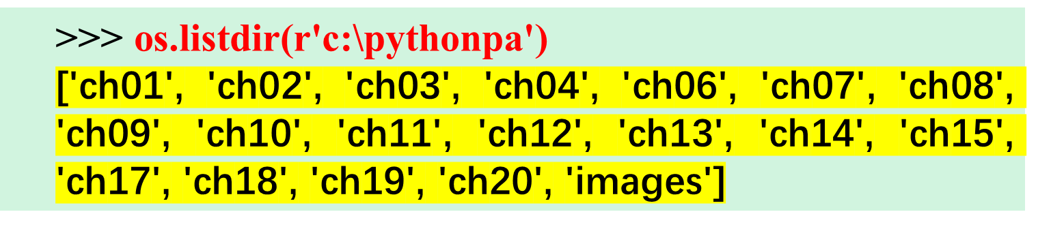
目录、文件和磁盘的基本操作(2)
切换当前工作目录
  使用os模块中的chdir函数，可以切换当前工作目录，语法形式如下：
  os.chdir(path) #切换当前工作目录为path
  使用os模块中的chdir函数，可以切换当前工作目录，语法形式如下：
  os.chdir(path) #切换当前工作目录为path
目录内容列表
  使用os模块中的listdir函数，可以显示一个目录中的文件/子目录列表，语法形式如下：
    os.listdir(path='.') #返回指定目录path中的所有文件/子目录的列表

Slide 6
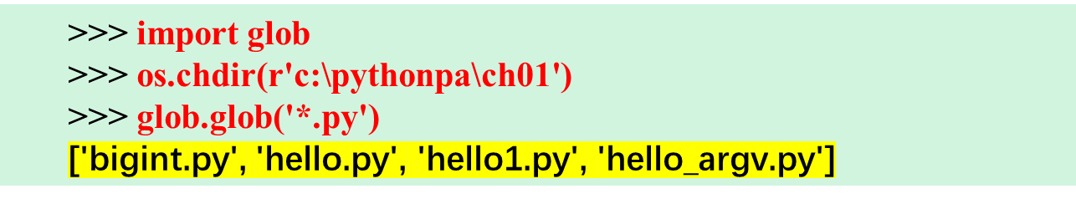
目录、文件和磁盘的基本操作(3)
文件通配符和glob.glob函数
  使用glob模块中的glob函数，可以获取满足指定模式的文件/目录列表，语法形式如下：
    glob.glob(pathname) #返回满足指定模式pathname的文件/目录的列表
遍历目录和os.walk函数
  使用os模块的walk函数，可以遍历指定的目录结构，语法形式如下：
    os.walk(top, topdown =True, onerror=None, followlinks=False) #返回目录结构的迭代器

Slide 7
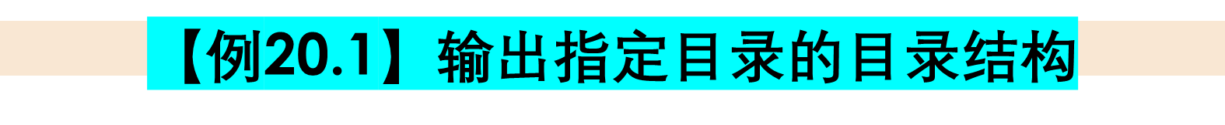
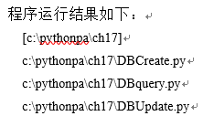
import re, os, os.path
def ls_py(top):
for (dirname, subdirs, files) in os.walk(top):
print('[' + dirname + ']')
for fname in files:
print(os.path.join(dirname, fname))
#测试代码
if __name__=='__main__':
path1 = r'c:\pythonpa\ch17'
ls_py(path1)

Slide 8
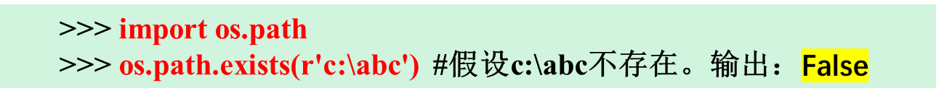
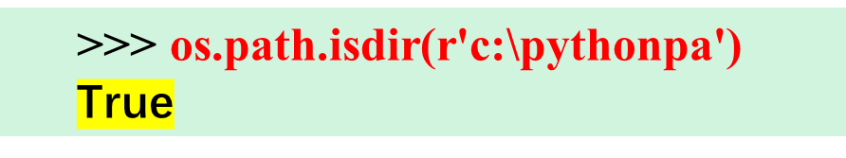
目录、文件和磁盘的基本操作(4)
判断文件/目录是否存在
  使用os.path模块函数exists，可以判断文件/目录是否存在，语法形式如下：
    os.path.exists(路径名)
测试文件类型
  使用os.path模块函数，可以判断其类型，语法形式如下：
    os.path.isfile(path) #路径path是否为文件类型
    os.path.isdir(path) #路径path是否为目录类型
    os.path.islink(path) #路径path是否为链接类型
    os.path.ismount(path) #路径path是否为装载点类型
    os.path.isabs(path) #路径path是否为绝对路径

Slide 9
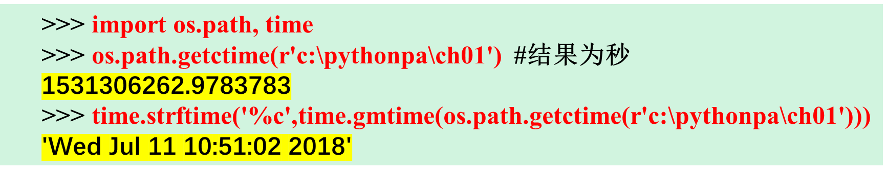
目录、文件和磁盘的基本操作(5)
文件的日期及其大小
  使用os.path模块函数，可以获取文件和目录的其它属性，语法形式如下：
    os.path.getatime(path) #返回上次访问时间
    os.path.getmtime(path) #返回上次修改时间
    os.path.getctime(path) #返回创建时间
    os.path.getsize(path) #返回指定路径path的大小

Slide 10
目录、文件和磁盘的基本操作(6)
文件的删除
  使用os模块中的remove函数，可以删除指定文件，语法形式如下：
    os.remove(path) #删除指定文件path
目录的删除
  使用os模块中的rmdir函数，可以删除指定目录，语法形式如下：
    os.rmdir(path) #删除指定目录path
文件和目录复制、重命名和移动
  使用shutil模块中的下列函数，可以复制文件和目录，语法形式如下：
    shutil.copy(src, dst) #拷贝文件src到dst，如果dst为目录，则拷贝到dst目录下
    shutil.copy2(src, dst)#拷贝文件src到dst，如果dst为目录，则拷贝到dst目录下
    shutil.copytree(src, dst, symlinks=False, ignore=None) #拷贝目录树src到dst
    shutil.move(src, dst) #将文件/目录src移动到dst
>>> os.remove(r'c:\pythonpa\temp\1.txt')
>>> os.rmdir(r'c:\pythonpa\temp')
>>> import shutil
>>> shutil.copytree(r'c:\pythonpa\ch20\temp', r'c:\pythonpa\ch20\temp1')

Slide 11
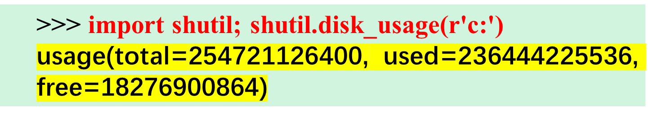
目录、文件和磁盘的基本操作(7)
磁盘的基本操作
  使用shutil模块中的disk_usage函数，可以获取磁盘空间的使用情况，语法形式如下：
    shutil.disk_usage(path) #返回指定path上的磁盘的空间使用情况：(总数, 已用, 可用)

Slide 12
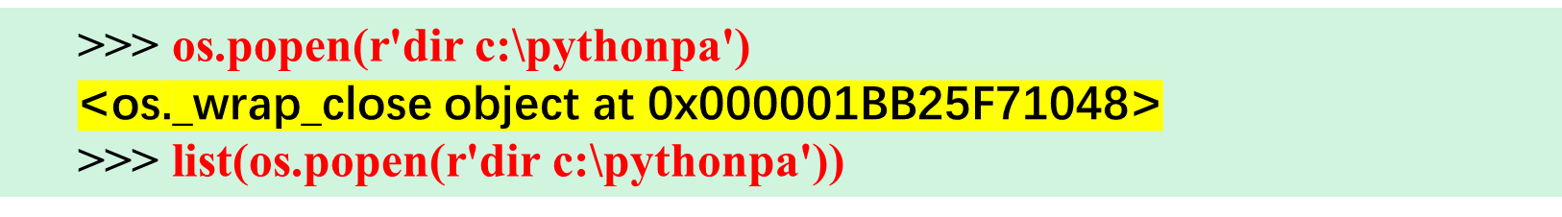
执行操作系统命令和运行其他程序1
os.system函数
  使用os模块中的system函数，可以在Python程序中执行操作系统的命令和脚本，或运行其它程序，语法形式如下：
    os.system(command) #执行操作系统命令，返回命令执行结果的返回代码
os.popen函数
  使用os模块中的popen函数，可以在Python程序中执行操作系统的命令和脚本，语法形式如下：
    os.popen(...) #执行操作系统命令，返回打开的管道（相当于文件）
>>> os.system('dir') #执行操作系统命令
>>> os.system('notepad.exe') #执行程序，启动记事本

Slide 13
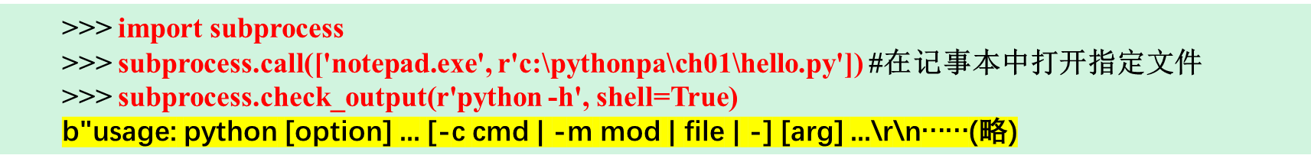
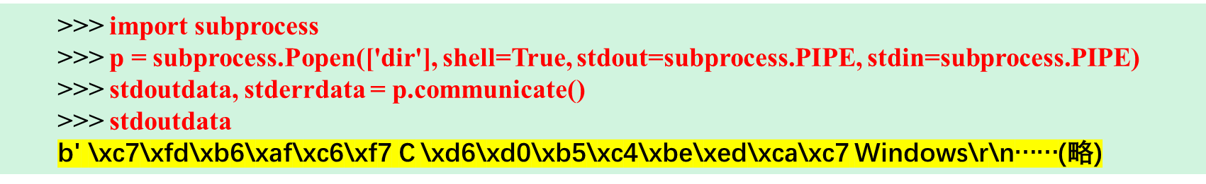
执行操作系统命令和运行其他程序2
subprocess模块
  创建子进程、运行外部程序、连接到其输入/输出/错误管道、获取其返回值
  如果需要与所创建的子进程进行高级通信，例如，传递输入参数，可以使用subprocess模块的Popen对象构造函数

Slide 14
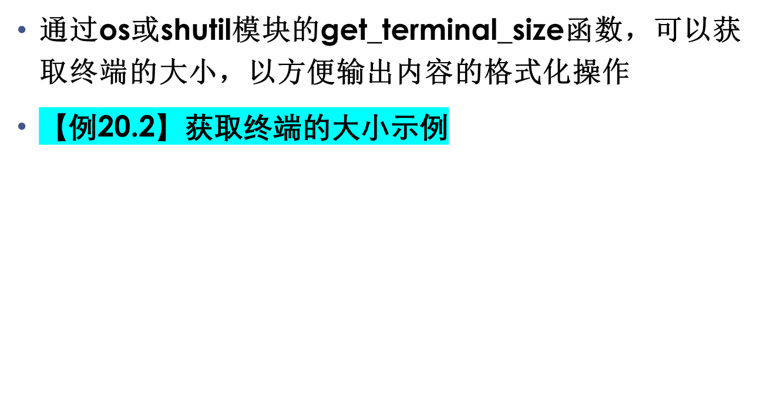
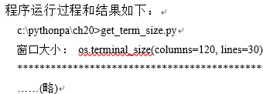
获取终端的大小
import os, shutil
def get_term_size_test():
sz = shutil.get_terminal_size()
print('窗口大小：', sz)
for i in range(sz.lines):
print('*' * sz.columns)
if __name__ == '__main__':
get_term_size_test()

Slide 15
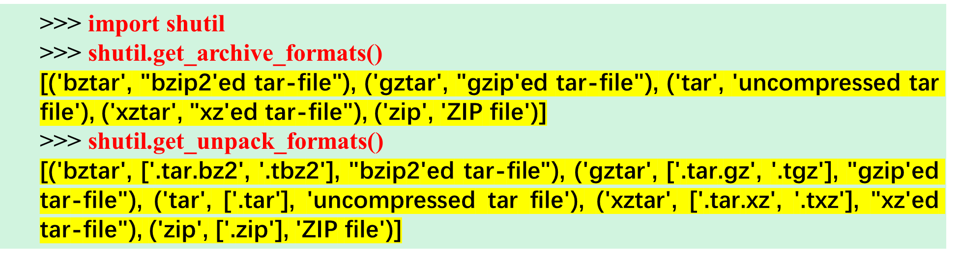
文件压缩和解压缩(1)
使用shutil模块的make_archive和unpack_archive等函数，实现文件的压缩和解压缩功能
shutil模块支持的压缩和解压缩格式

Slide 16
文件压缩和解压缩(2)
make_archive()和文件压缩
  make_archive()函数的基本格式为：
    make_archive(base_name, format, root_dir=None, base_dir=None, verbose=0, dry_run=0, owner=None, group=None, logger=None)

Slide 17
文件压缩和解压缩(2)
unpack_archive()函数和文件解压缩
unpack_archive()函数的基本格式为：
  unpack_archive(filename, extract_dir=None, format=None)
>>> import shutil, os
>>> shutil.unpack_archive(r'c:\tmp\pybak.zip', extract_dir=r'c:\tmp')
>>> os.listdir(r'c:\tmp')

Slide 18
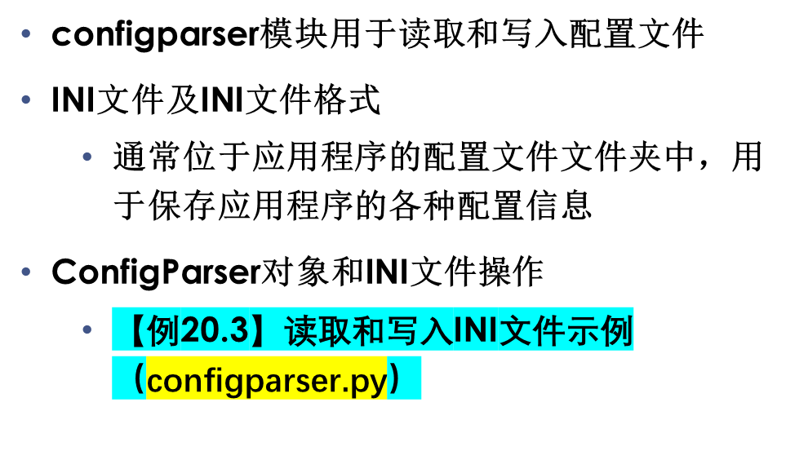
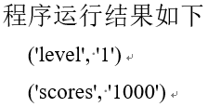
configparser模块和配置文件
import configparser
def ini_create(): #创建INI文件
config = configparser.ConfigParser()
config['SystemInfo'] = {'port':'8080'}
config['GameInfo'] = {'level':1, 'scores':0}
with open('example.ini', 'w') as configfile:
config.write(configfile)
def ini_read_write(): #读取和设置INI文件
config = configparser.ConfigParser()
config.read('example.ini')
config['SystemInfo']['port'] = '8088'
config.set('GameInfo', 'scores', '1000')
for item in config.items('GameInfo'): print(item)
with open('example.ini', 'w') as configfile:
config.write(configfile)
if __name__ == '__main__':
ini_create() #创建INI文件
ini_read_write() #读取和设置INI文件

Slide 19
实验和习题
实例20.1~实例20.5
复习题
  填空题
  思考题

Slide 20
案例研究：简易图形用户界面压缩软件
本章案例研究通过一个简易图形用户界面压缩软件的设计与实现，深入了解使用wxPython和Python系统管理包开发使用系统应用程序的思维和流程
案例研究的解题思路和源代码等以电子版形式提供，具体请扫描教程中的二维码

Slide 21
简易图形用户界面压缩软件概述
本案例实现了一个简易图形用户界面压缩软件。程序启动时，左侧显示本地计算机文件系统的树形结构；双击目录或zip格式压缩文件，在右侧列表框中显示子目录或压缩文件中的内容
解压文件的操作如下：在左侧树形目录中，选择要解压的zip文件，然后单击【解压】按钮，提示用户选择解压目标文件夹，并解压到目标文件夹
压缩文件的操作如下：在右侧列表中，使用鼠标选择多个文件或文件夹（可以使用Ctrl和Shift辅助键），然后单击【压缩】按钮，提示用户选择输入目标压缩文件名，并压缩所选择的内容到指定的文件中

Slide 22
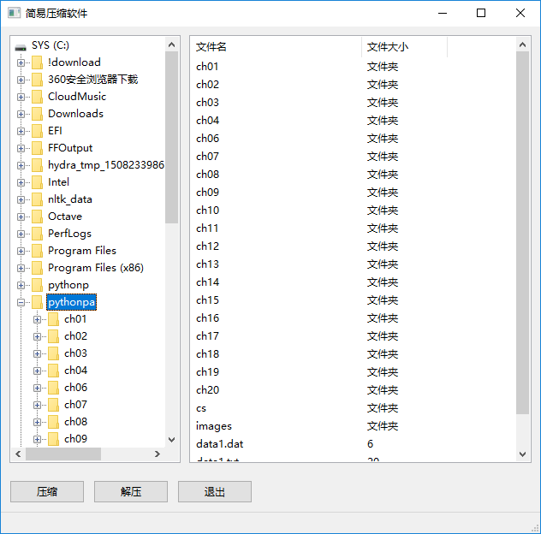
简易图形用户界面压缩软件

Slide 23
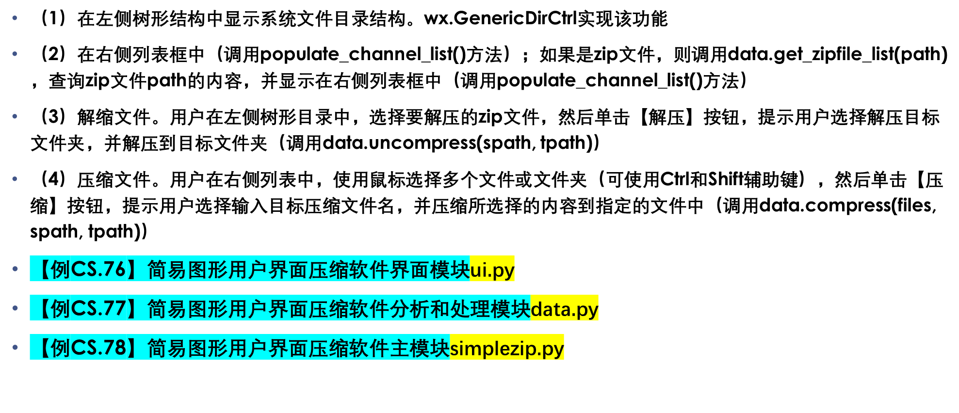
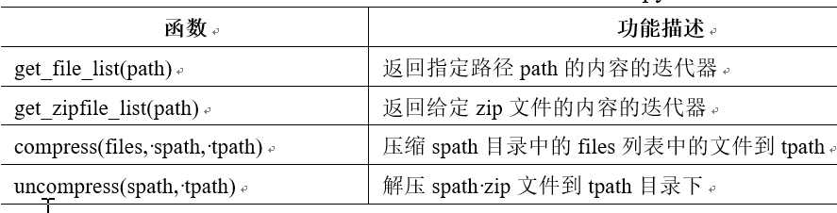
简易图形用户界面压缩软件的主要功能

